Slide 1
платформа/портал (обучение и методическая поддержка)
Обучение и оказание методической поддержки в реабилитации детей с ОВЗ
1

Slide 2
Краткая суть идеи (текущий статус)
Продукт: платформа/портал с функцией методической поддержки и обучения в гибридном формате детей с ОВЗ
Целевая аудитория: родители
Проблема: в условиях необходимости использовать проблемно-ориентированное обучение с детьми с ОВЗ НЕ ПОМОГАЕТ! существующий формат методической поддержки (инструкции, методические указания и пр.), а программ повышения квалификации по внедрению МАЛО!, и существующие НЕ ДАЮТ! возможность создать нужный индивидуальный продукт
Наши особенности:
https://project8150355.tilda.ws/
Собран основной состав
команды для реализации
Создан прототип платформы/портала
акцент на практических навыках и умениях внедрении проблемно-ориентированного обучения
небольшие группы гарантирует индивидуальный подход к обучению и создание итогового продукта
возможность апробировать свои навыки и умения в он-лайн или оф-лайн форматах в безопасном пространстве «Открытого лектория»
структура курса предполагает чередование формата воркшопов, где отрабатываются 3-5 навыков, практикумами в своих организациях и
получение обратной связи от преподавателей, ведущих курс
Notes:
SMART
Примеры / антипримеры

Slide 3
АКТУАЛЬНОСТЬ ПРОЕКТА
Это запрос рынка труда!
Future of Jobs Report 2023 опубликовал важные навыки до 2027 года:
аналитическое мышление,
креативное мышление,
психологическая устойчивость,
гибкость и быстрая адаптация к новым условиям,
мотивация и самосознание,
любознательность и обучение на протяжении всей жизни.
Главный принцип PBL – «анализируй и ищи выход, используя систему знаний и навыков, а не просто слушай и зубри»

Slide 4
ЦЕЛЕВАЯ АУДИТОРИЯ
Центры дополнительного образования
- Родители детей с овз
4

Slide 5
ПРОБЛЕМА
Это запрос рынка труда! (Future of Jobs Report 2023 опубликовал важные навыки до 2027 года: аналитическое мышление, креативное мышление, психологическая устойчивость, гибкость и быстрая адаптация к новым условиям, мотивация и самосознание, любознательность и обучение на протяжении всей жизни. Главный принцип PBL – «анализируй и ищи выход, используя систему знаний и навыков, а не просто слушай и зубри»)
Cтатистика онлайн-образования и потребность проектировать онлайн-курсы
По данным https://360-media.ru/blog/online-shkoly/issledovanie-rynka-onlajn-obrazovaniya-za-2023-god/#__EdTech Российский рынок онлайн-образования сегментируется по 4 направлениям: дополнительное профессиональное (ДПО), детское, языковое, бизнес-образование
Одними из трендов в обучении персонал https://donskih.ru/2023/05/10-trendov-v-obuchenii-sotrudnikov/ является обучение силами внутренних экспертов и использование интерактивных метод
Динамика запросов по данным https://wordstat-2.yandex.ru/?region=all&view=table&words=проблемно-ориентированное%20обучение%20пе в период с 21.11.2021 по 21.09.2023 (ИЗ ПРОБЛЕМЫ СТАНОВИТСЯ КОНКУРЕНТНЫМ ПРЕИУЩЕСТВОМ)
5

Slide 6
ПРОБЛЕМА
Потребность преподавателей/тренеров/экспертов – знать и владеть методами проблемно-ориентированного обучения, потому что:
это один из основных эффективных методов обучения на ближайшую перспективу с учетом требований времени;
все замучили PBL, а у меня не получается;
мне скучно, хочется новенького на занятиях;
задача от руководства вуза вовлекать студентов/повышать квалификацию сотрудников, для этого надо сделать программу, а как не ясно.
! Проблема:
В условиях необходимости использовать проблемно-ориентированное обучение НЕ ПОМОГАЕТ! существующий формат методической поддержки (инструкции, методические указания и пр.), а программ повышения квалификации по внедрению PBL МАЛО!, и существующие НЕ ДАЮТ! возможность создать нужный индивидуальный продукт
6

Slide 7
РЕШЕНИЕ
платформа/портал с функцией методической поддержки и обучения в гибридном формате, помощник преподавателя, чтобы знать и владеть методами проблемного обучения для проектирования и реализации учебного курса, электива, модулей или отдельного занятия в рамках проблемного обучения
7

Slide 8
ЦЕННОСТЬ, ЦЕННОСТНОЕ ПРЕДЛОЖЕНИЕ
Информационно-методический ресурс, где будут освещены различные вопросы социально-психологической адаптации и реабилитации детей с ОВЗ. В данном ресурсе родители и/или независимые педагоги смогут получить информацию о методике и вариантах действий по социализации и коррекции отклонений у детей с ОВЗ. Также ресурс будет располагать разделом с методиками диагностики отклонений психического и социального развития. По прохождению диагностики будет возможность связаться со специалистом для определения дальнейшей работы, а также вариантов практической помощи детям и их родителям.
8

Slide 9
КОНКУРЕНТЫ
НАША киллер-фича:
создание индивидуального
продукта обучающимся на курсе
ПРЕИМУЩЕСТВА
-Акцент на практических навыках и умениях внедрении проблемно-ориентированного обучения. -Гибридный формат обучения. -Небольшие группы гарантирует индивидуальный подход к обучению. ---Доступ к онлайн трансляциям занятий, -Открытый доступ к базе знаний, охватывающей инструменты обучения, лучшие практики по их реализации, методические рекомендации по внедрению, глоссарий. -Открытый доступ к подкасту, записанному экспертами, для ознакомления начинающих.
9

Slide 10
БИЗНЕС-МОДЕЛЬ
МОДЕЛЬ МОНЕТИЗАЦИИ ПРОЕКТА – прямая продажа курса на платформе (далее: модуль, занятие, разбор курса и т.д.)
ЮНИТ-ЭКОНОМИКА:
Количество привлеченных пользователей (UA) = 4000
Число клиентов (B) = 96 покупателей
Стоимость привлечения пользователей (CPA) = 50 рублей
Средний доход с клиента (ARPC) = 48 000 рублей
Средний доход с пользователя (ARPU) = 1 152 рублей
Маржинальная прибыль (CM) = 4 000 000 рублей
10

Slide 11
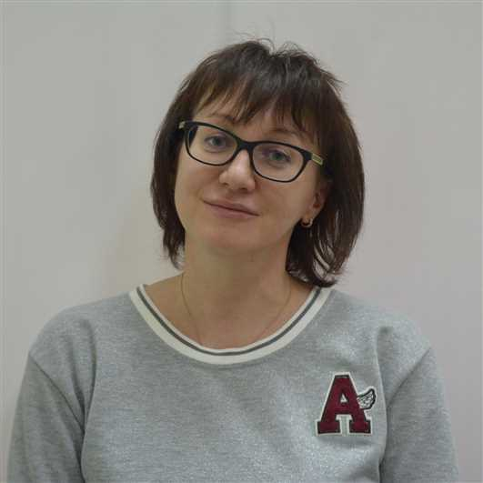
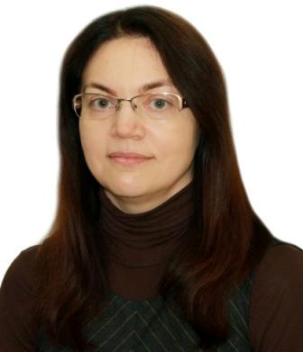
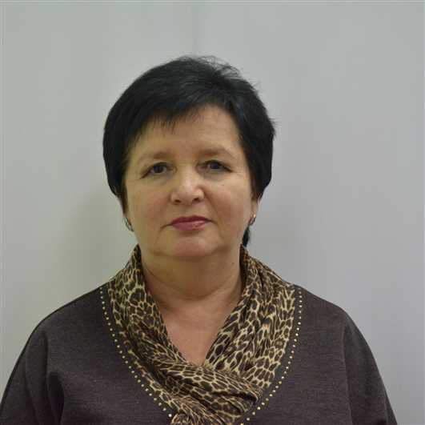
КОМАНДА СТАРТАПА
РОЛЬ | ФАМИЛИЯ ИМЯ | ФОТО
ЛИДЕР (CEO) | Юрьева Александра
Администратор | Игнатова Ирина Викторовна, Лепунова Ольга Николаевна, Седельникова Елизавета Борисовна
МАРКЕТОЛОГ (СMO) | Лепунова Ольга Николаевна, Седельникова Елизавета Борисовна, Игнатова Ирина Викторовна
11

Slide 12
ПЛАНЫ РАЗВИТИЯ
Планы развития, основные укрупненные задачи
к марту создать платформу
к апрелю первый набор слушателей
ЧТО ДЕЛАЕМ | СРОК
Создание онлайн платформы | Март 2024
Набор слушателей | Апрель 2024
Обучение слушателей | Апрель-май 2024
12

Slide 13
КОНТАКТЫ ЛИДЕРА
Юрьева Александра
- телефон +7 (952) 348 36 33
- почта svetlana-korenkova@yandex.ru
13

